Slide 1
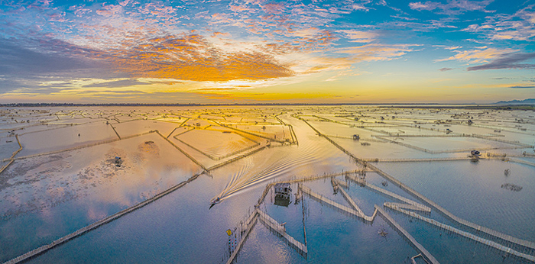
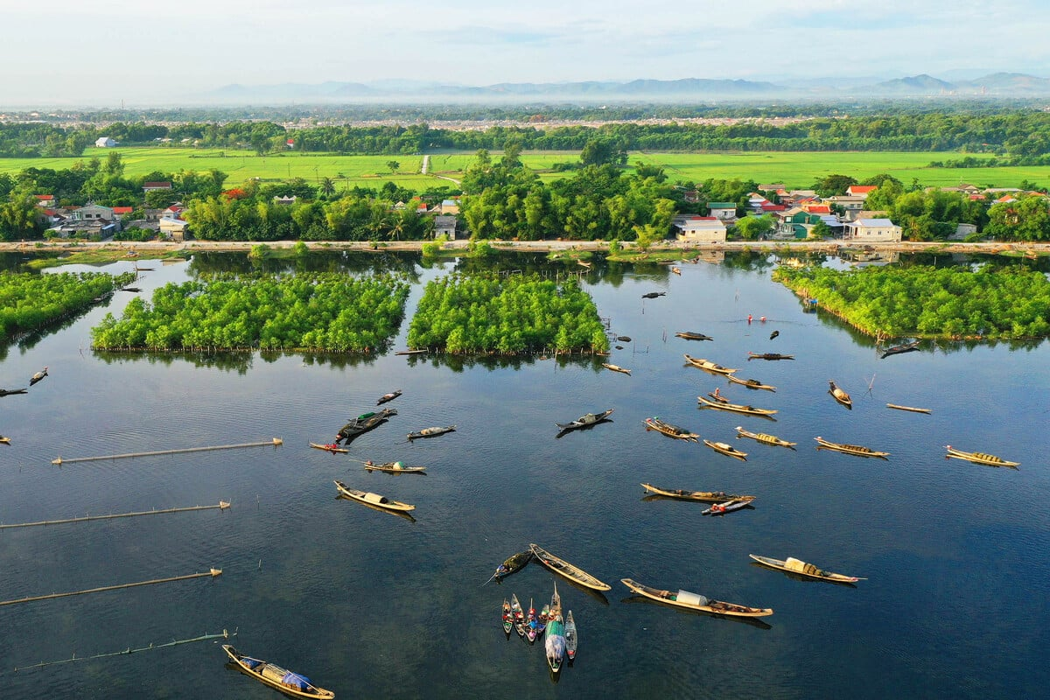
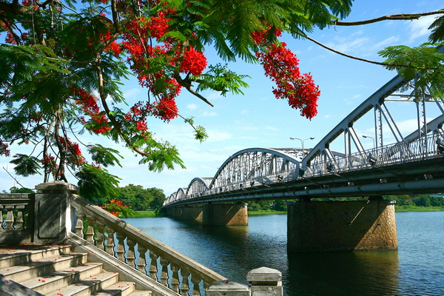
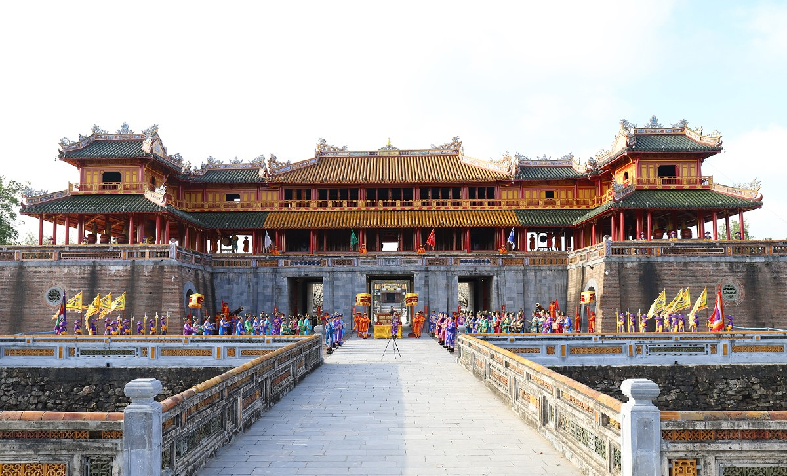
THỬ TÀI HIỂU BIẾT
Đường vô xứ Huế quanh quanh,
Non xanh nước biếc như tranh hoạ đồ.
Nhớ em anh cũng muốn vô,
Sợ truông nhà Hồ, sợ phá Tam Giang.
+ Địa danh nào được nhắc đến trong bài thơ?
+ Những hình ảnh nào hiện ra trong bài thơ?
+ Em biết gì về Huế? Hãy chia sẻ.
Phá Tam Giang
Đại Nội- Huế
Cầu Trường Tiền - Huế

Slide 2
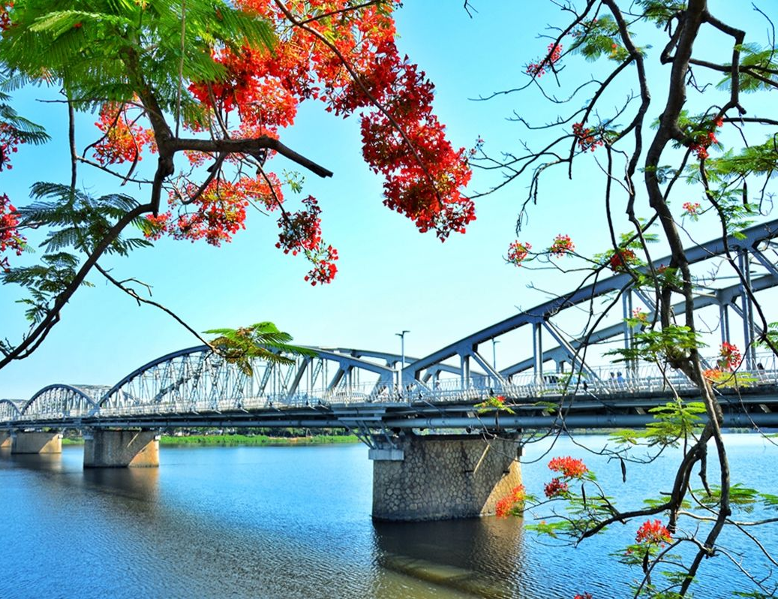
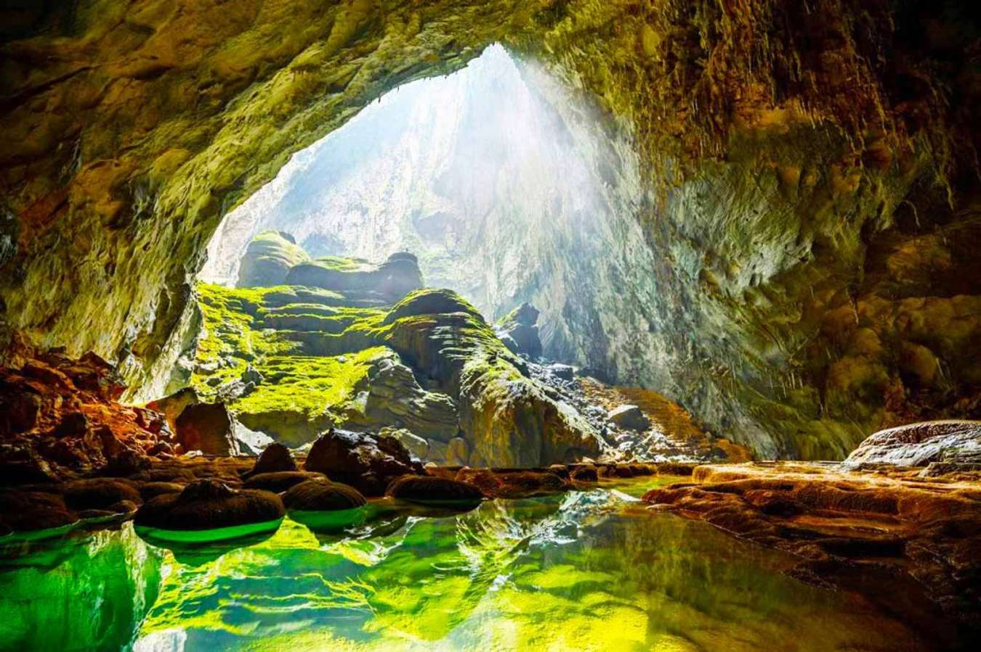
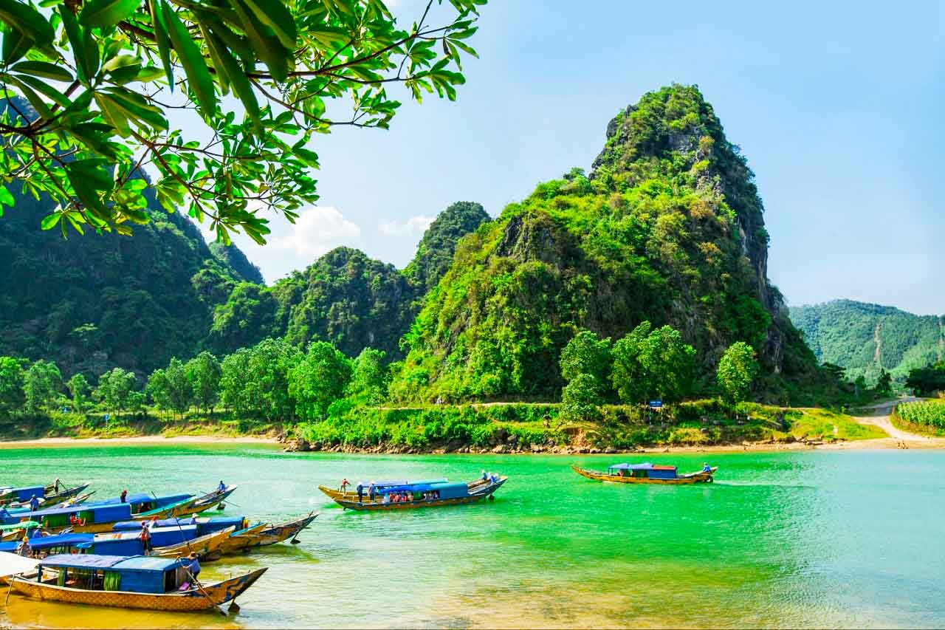
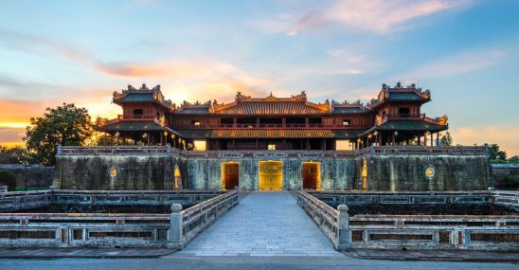
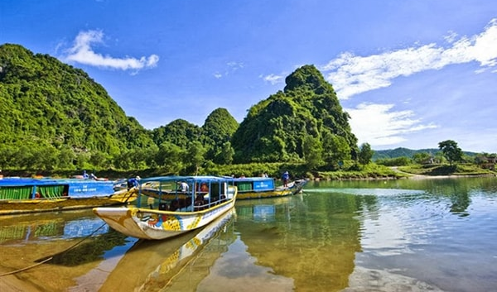
BÀI 14
BẮC TRUNG BỘ

Slide 3
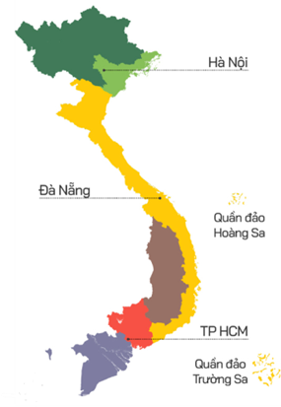
1. VỊ TRÍ ĐỊA LÍ
VÀ PHẠM VI LÃNH THỔ

Slide 4
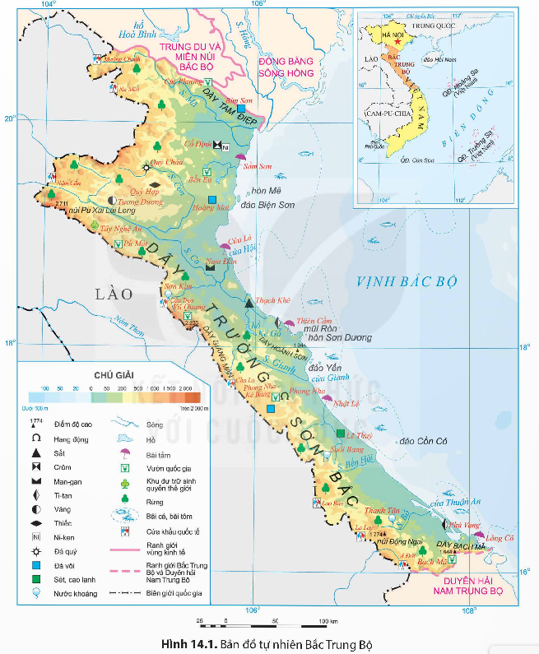
AI NHANH HƠN
TD VÀ MN BẮC BỘ
ĐB SÔNG HỒNG
Hoàn thành PHT về vị trí, lãnh thổ Bắc Trung Bộ
Trả lời nhanh thông tin và xác định trên bản đồ
Tiêu chí | Thông tin
Diện tích/tỉ lệ
Giáp các vùng
Hình dáng lãnh thổ
Tên tỉnh thành từ Bắc vào Nam
Ý nghĩa vị trí, lãnh thổ
51,2 nghìn km²
ĐBSH, TD&MNBB, DH NTB, biển Đông và Lào
LÀO
BIỂN ĐÔNG
Hẹp ngang và kéo dài
Thanh Hòa, Nghệ An, Hà Tĩnh, Quảng Bình, Quảng Trị, Thừa – Thiên - Huế
Cầu nối giao lưu kinh tế, văn hoá giữa các vùng trên cả nước và với các nước trong khu vực và trên TG.
DUYÊN HẢI
NAM TRUNG BỘ

Slide 5
Tại sao nói Bắc Trung Bộ là cầu nối giữa miền Bắc và miền Nam?

Slide 6
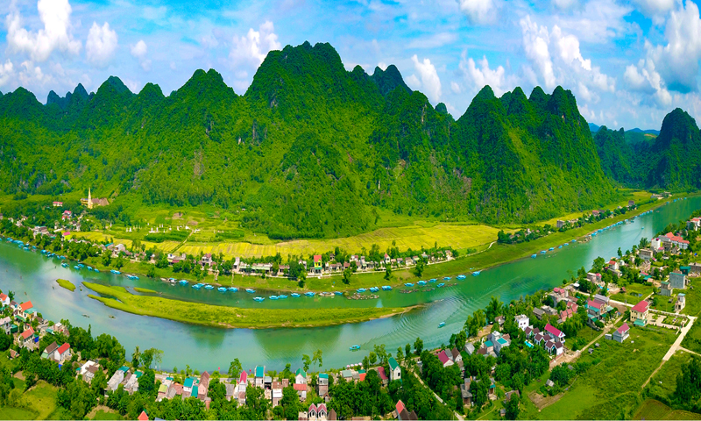
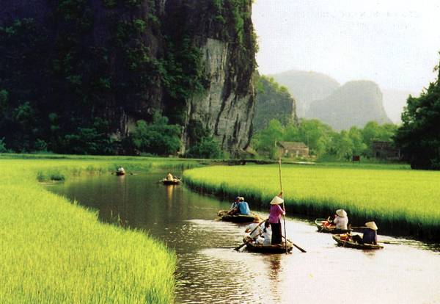
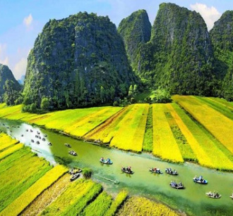
2. ĐẶC ĐIỂM ĐIỀU KIỆN
TỰ NHIÊN VÀ TÀI NGUYÊN THIÊN NHIÊN

Slide 7
CÙNG NHAU TRANH TÀI
Thời gian 3 phút, làm trên PHT
Hoàn thành PHT về tự nhiên Bắc Trung Bộ: Mô tả đặc điểm phân hóa tự nhiên, ảnh hưởng của tự nhiên đến sự hình thành cơ cấu kinh tế, thông tin ngắn gọn.
Yếu tố TN | Đặc điểm | Ảnh hưởng
Địa hình
Đất
Khí hậu
Nước
Sinh vật
Khoáng sản
Biển đảo
NHÓM 1,2,3,4
NHÓM 5,6,7,8

Slide 8
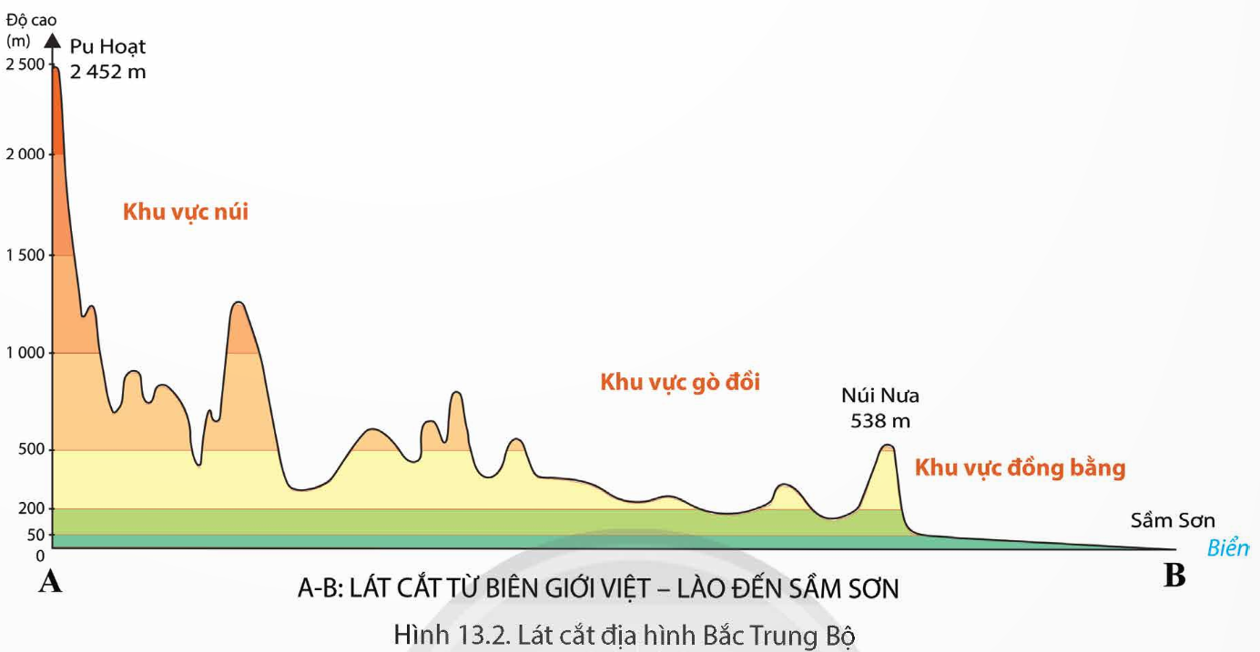
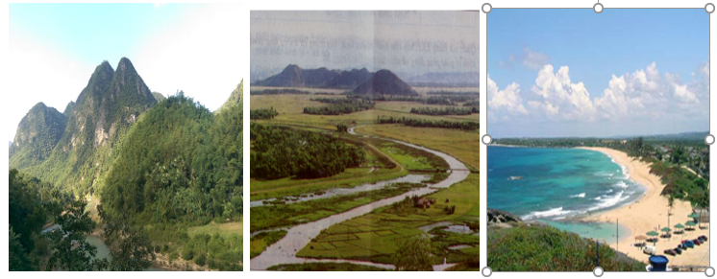
Yếu tố TN | Đặc điểm | Ảnh hưởng
Địa hình
Gò đồi
Núi đồi phía tây, đồng bằng ven biển và vùng biển đảo phía đông.
- Lâm nghiệp, nông nghiệp, khai thác, nuôi trồng thủy sản.
- Du lịch
Đồng bằng
Núi đồi
Địa hình thay đổi từ tây sang đông

Slide 9
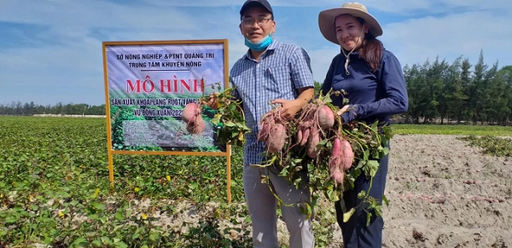
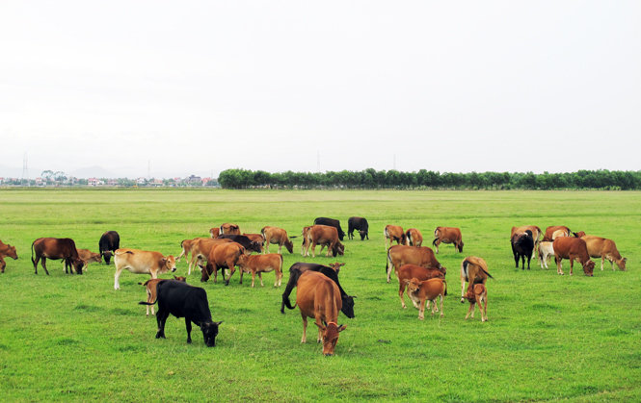
Yếu tố TN | Đặc điểm | Ảnh hưởng
Đất
- Đất phù sa ở các đồng bằng
- Sản xuất lương thực, cây CN, chăn nuôi gia súc
- Đất cát ven biển phía đông
- Đất feralit phía tây
Trồng khoai lang trên đất cát
Chăn nuôi gia súc

Slide 10
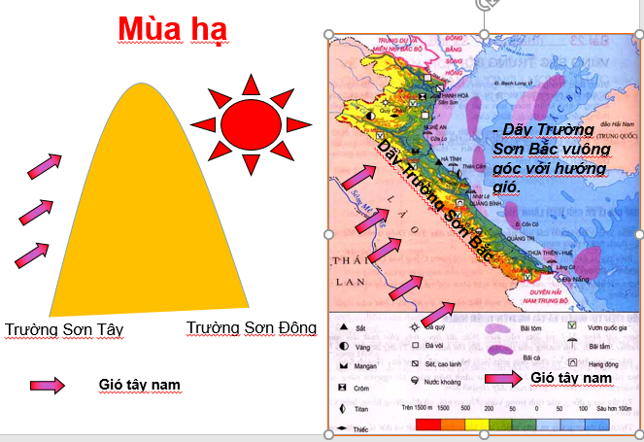
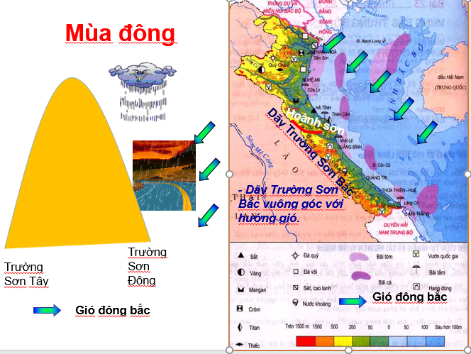
Yếu tố TN | Đặc điểm | Ảnh hưởng
Khí hậu
- Khí hậu nhiệt đới ẩm gió mùa, có mùa đông lạnh
-Nông nghiệp: tính mùa vụ, phân bố và đa dạng hóa cây trồng.
- Thời tiết khắc nghiệt, hè có gió phơn khô nóng. mưa lớn cuối mùa hạ.
Em hãy mô tả về gió phơn (gió Lào)

Slide 11
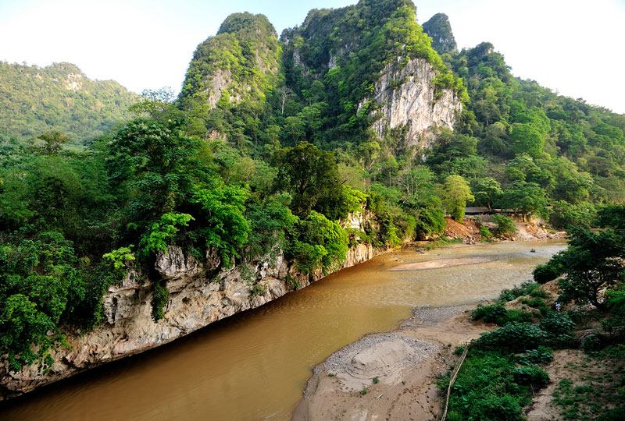
Yếu tố TN | Đặc điểm | Ảnh hưởng
Nước
- Sông ngắn và dốc: s. Mã, s.Cả, s. Gianh
Nhiều hồ, đầm..
Nước ngầm,
nước khoáng
- Thủy điện thủy lợi
- GT thủy
- Du lịch
Lãnh thổ hẹp, dốc
>>> lũ quét
Tại sao sông ngòi Bắc Trung Bộ ngắn và dốc?

Slide 12

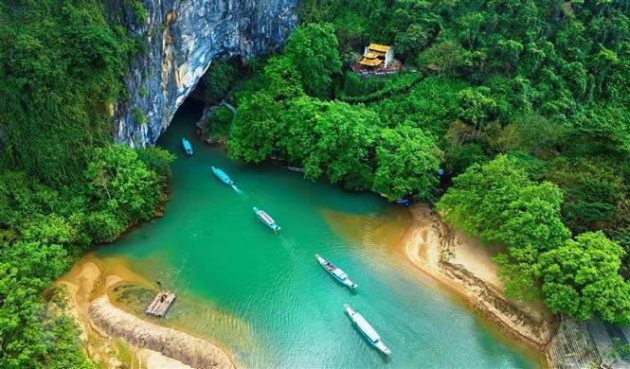
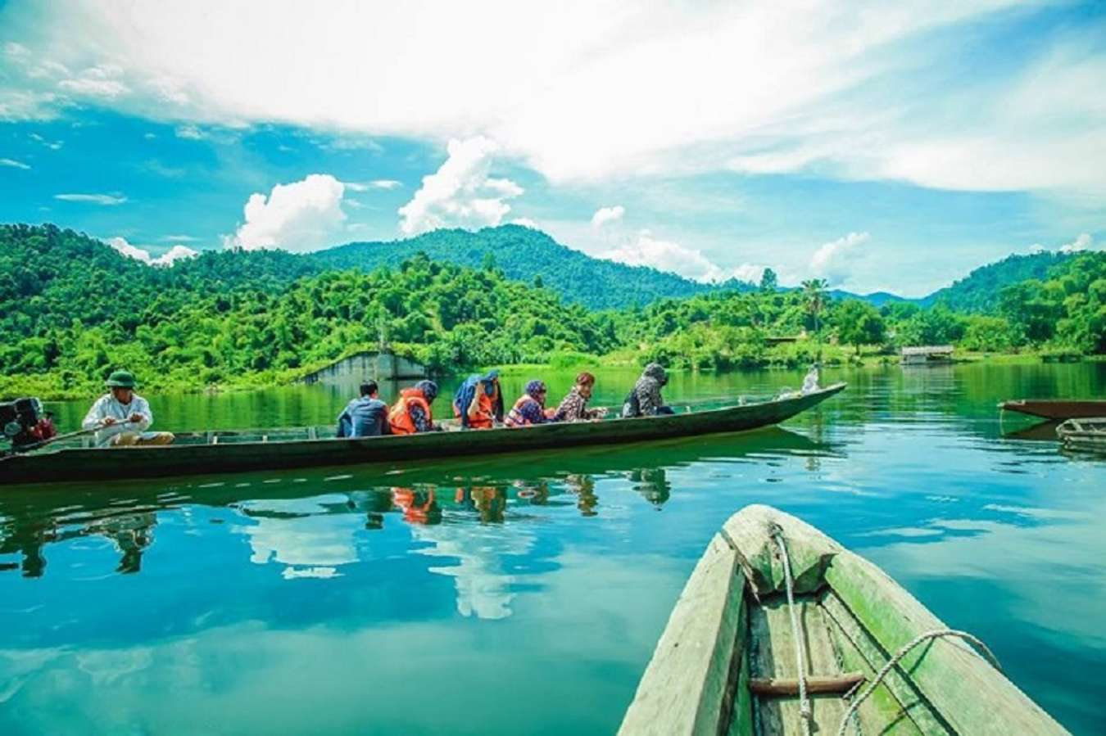
Yếu tố TN | Đặc điểm | Ảnh hưởng
Sinh vật
- Hệ sinh thái rừng đa dạng, có một số loài gỗ quý như lim, táu,... Rừng phòng hộ (đầu nguồn, ven biển)
-Phòng, chống và giảm nhẹ tác hại của thiên tai
-Lâm nghiệp
- Du lịch
- Môi trường
- Nhiều khu bảo tồn thiên nhiên, vườn quốc gia (Pù Mát, Bến En, Phong Nha-Kẻ Bàng)
VQG Phong Nha- Kẻ Bàng
VQG Pù Mát

Slide 13
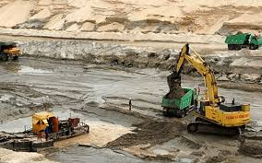
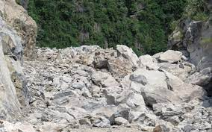
Yếu tố TN | Đặc điểm | Ảnh hưởng
Khoáng sản
- Phong phú như sắt (Hà Tĩnh), đá vôi (Thanh Hoá, Nghệ An, Quảng Bình), crôm (Thanh Hoá), thiếc (Nghệ An), ti-tan (Thừa Thiên Huế)
- Phát triển nhiều ngành công nghiệp
Khai thác mỏ sắt
Thạch Khê
Khai thác Cao lanh

Slide 14
Yếu tố TN | Đặc điểm | Ảnh hưởng
Biển đảo
- Vùng biển lớn, bờ biển dài cùng hệ thống các đảo, đầm phá (Tam Giang) , vũng vịnh, bãi tắm đẹp (Sầm Sơn, Lăng Cô,...)
- Xây dựng cảng biển, phát triển du lịch biển, đánh bắt và nuôi trồng thuỷ sản, phát triển công nghiệp và dịch vụ biển.

Slide 15
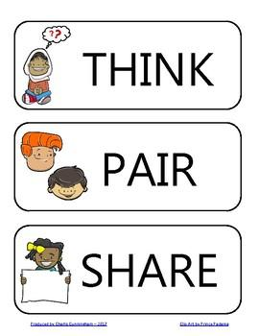
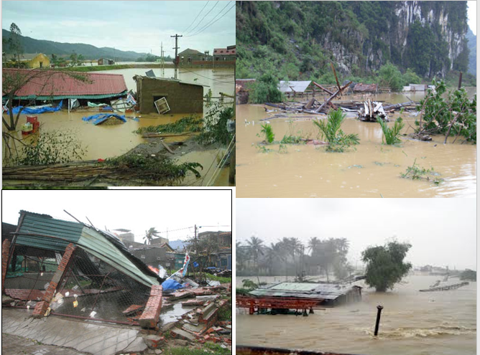
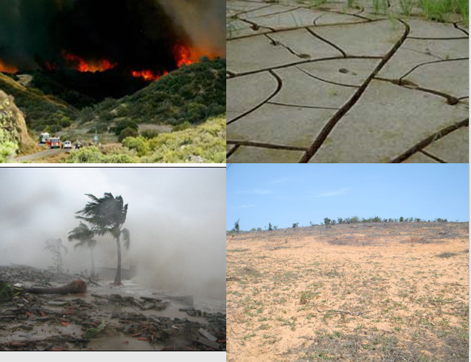
Kể tên các thiên tai của vùng?
Tại sao thiên tai ngày càng tàn khốc?
Cần phải làm gì để giảm thiểu thiệt hại thiên tai?
1 phút suy nghĩ cá nhân
1 phút chia sẻ với các thành viên trong nhóm
1 phút trình bày trước lớp

Slide 16



Mất rừng
Giải pháp nào cho Bắc Trung Bộ?
Thiên tai
Biến đổi khí hậu
Bảo vệ rừng
Phát triển bền vững

Slide 17
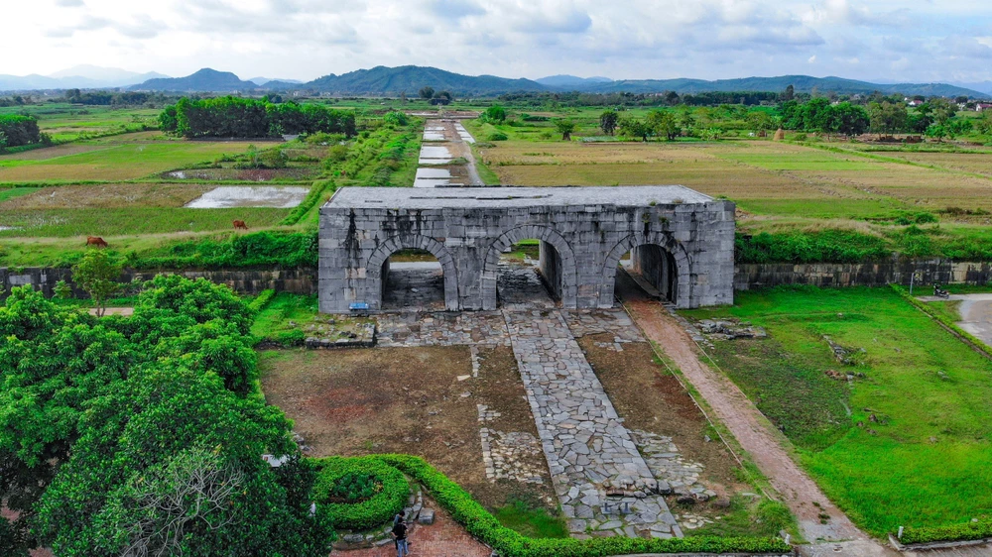
LUYỆN TẬP- VẬN DỤNG

Slide 18
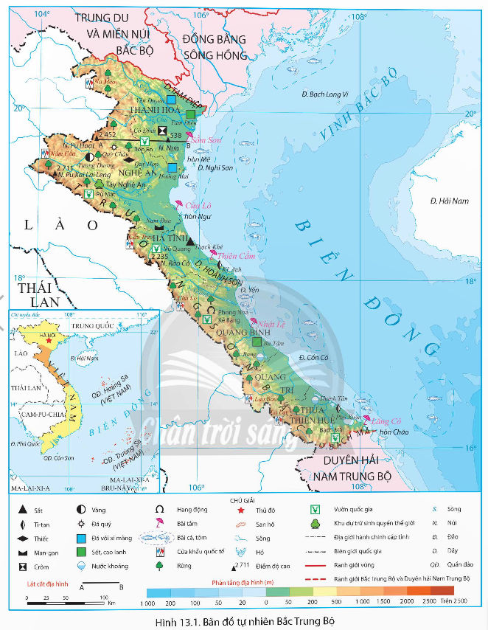
Nêu thuận lợi của vị trí địa lí đối với phát triển kinh tế ở Bắc Trung Bộ?
Kinh tế và an ninh quốc phòng
Phát triển tổng hợp kinh tế biển, là cơ sở đảm bảo vững chắc chủ quyền lãnh thổ, an ninh quốc phòng
Kết nối, giao lưu kinh tế với các vùng trong cả nước và với quốc tế.

Slide 19
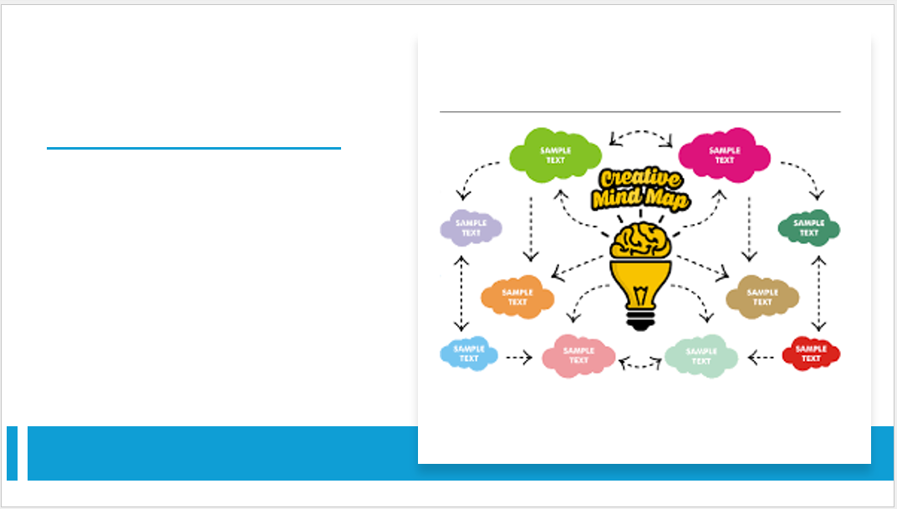
VẬN DỤNG
Vẽ sơ đồ tư duy thể hiện các thế mạnh về tự nhiên để phát triển kinh tế - xã hội của vùng Bắc Trung Bộ.

